Slide 1
Родительское собрание
«Питание вашего ребёнка Когда надо беспокоиться?»
3 класс
Автор: Милёшина Надежда Викторовна

Slide 2
Факторы риска
Школьные
Факторы НТР
Перегруженность учащихся, большая наполняемость классов, неуспех, заниженный уровень успеваемости, невоспитанность, неблагополучие психологического климата в коллективе.
Ускорение темпа жизни, гиподинамия, информационные нагрузки, монотония.
Социальные
Нездоровое питание, вредные привычки, неумение регулировать напряжение и расслаблять организм.

Slide 3
Цели родительского собрания
Найти оптимальные средства сохранения и укрепления
здоровья детей в области питания.
Способствовать просвещению родителей в вопросах сохранения здоровья.
Актуализировать проблему организации правильного питания в школе и дома.

Slide 4
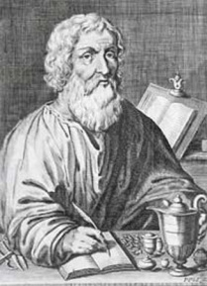
Великие мыслители о здоровом питании
Гиппократ
«Умеренность – союзник природы. Поэтому пища, питьё и сон – пусть будет всё умеренным».
Конфуций
«Если человек беспорядочен в своём отдыхе, нерегулярен в приёме пищи и неумерен в работе – болезнь убивает его».

Slide 6
Причины:
Нарушение режима питания.
Нерегулярность питания.
Неполноценность рациона питания.

Slide 7
О разных системах питания.
Раздельное питание
Натуропатия
Вегетарианство

Slide 8
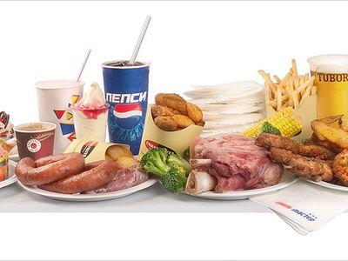
Какие продукты убивают человечество?

Slide 9
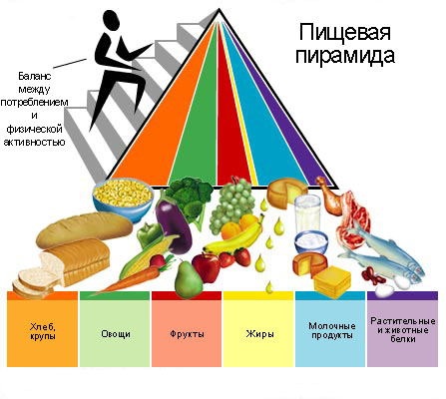
Питание школьника должно быть сбалансированным!

Slide 10
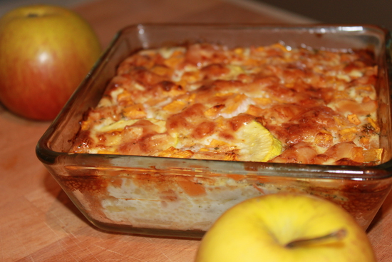
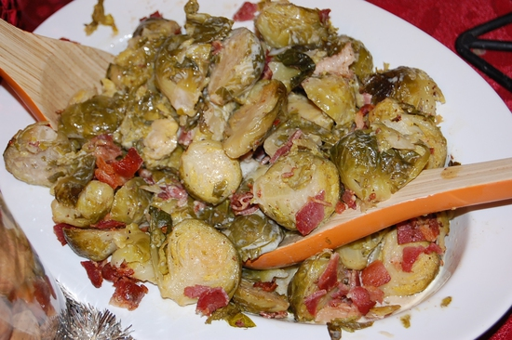
Блюда выходного дня.
Запеканка овощная.
Брюссельская капуста в сливках и беконом.

Slide 11
Достойный отпор пословицам.
«Всё полезно, что в рот полезло».
«Хлеб да вода – молодецкая еда.»
«Как сел, да поел, так и ужин не нужен».

Slide 12
Что значит правильно питаться?
Что мешает правильному питанию?
Что надо сделать, чтобы начать правильно питаться?

Slide 13
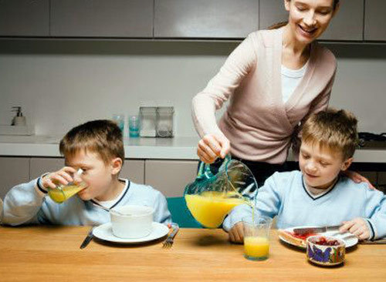
Будьте здоровы!

